Slide 1
PHP LENGOAIA
2. UNITATEA - ARRAY-ak
Web garapena zerbitzari-ingurunean
Txurdinaga 2024-25

Slide 2
2.
Web programazioa PHPrekin
Arrayak

Slide 3
Zer da array bat?
Array-ek, datu konposatuak diren aldetik, hainbat balio gorde ditzakete; arrayaren osagai bakoitza posizio jakin batean gordetzen da; posizio horri gako-balioa erabiliz egiten zaio erreferentzia; gakoak zenbakizkoak zein asoziatiboak izan daitezke.
// zenbakizko array-a
$ikasgaiak1 = array(0 => "Programazioa", 1 => "Datu-Baseak", ..., 9 => "Web garapena zerbitzari-ingurunean ");
// array asoziatiboa
$ikasgaiak2 = array("PR" => "Programazioa", "BD" => "Datu-basea", ...,
"eDWES" => "Web garapena zerbitzari-ingurunean");

Slide 4
Zer da array bat?
Array-aren elementuei erreferentzia egiteko, gako-balioa kortxeteen artean jarri behar dugu.
$ikasgaiak1[9];
$ikasgaiak2["DWES"];

Slide 5
Array mota
Bi array mota aztertuko dira:
Indexatuak: Datu bakoitzaren identifikatzaile-datua array-an duen posizioa da.
Adibidea: $erabiltzaileak[0]
Asoziatiboak: Datu bakoitzak programatzaileak esleitutako identifikatzaile bat izango du.
Adibidea: $erabiltzaileak['nick']

Slide 6
Array indexatuak
Indexatuak zenbakizko balioa dutenak dira.
• Array bat sortu
Matrize indexatu baten sintaxia sortzen da array() funtzioaren bidez, non bere elementuak komaz bereizi behar dira (,) eta kateak, zenbakiak edo aldagaiak izan daitezke
Adibidea
$izenak= array ("Ane", "Gorka" , "Elena", "Leo" , "Maider");

Slide 7
Array indexatuak
$izenak = array(
0 => "Ane",
1 => "Gorka",
2 => "Elena",
3 => "Leo",
4 => "Maider"
)
Bost elementuko matrize bat sortuko dugu, array() funtzioarekin;
argudioak dira arrayan gorde nahi ditugun elementuak.
Bakoitzari indize bat dagokio (gakoa), zenbaki sekuentziala, dauden ordenaren arabera, zerotik hasita…

Slide 8
Array indexatuak
Matrize baten elementuek ez dute zertan mota berekoa izan behar, matrize batean kate alfanumerikoak gordetzea, balioak zenbakizkoak, balio boolearrak…
$izenak = array ("Gorka","Ane", 34, True);
Elementu berri bat sartzeko:
$izenak[4]="Elena";
$izenak[]="Elena"; // Ez da beharrezkoa indizea jartzea, PHPk zuzenean bukaeran sartzen du

Slide 9
Array indexatuak
Ikusi dugu indizeak zerotik hasten direla, eta goranzko sekuentzian sortuz. Baina hori alda dezakegu, kasu bakoitzean komeni zaigun moduan.
$izenak = array (1=>"Pedro","Ana","Carmen","Alfredo", "Eva");
Kasu honetan lehenengoa 1ean hasiko zen eta hurrengoa 2 izango zen, baina hori hurrengo adibidean ikusi daitekeen moduan, ere alda daiteke horrela nahi izatekotan.
$izenak = array (1=>"Pedro","Ana",50=>"Carmen","Alfredo", "Eva");

Slide 10
Array indexatuak
PHP matrize hori sortzen denean, ez du espaziorik gordetzen aitortu gabeko elementuen memoria.
Baina edozein momentutan elementu berriak sor daitezke eta PHP-k lekua izango du elementu horientzat.
$izenak[34]="Maider";

Slide 11
Ariketa 14
Zenbakizko balioak dituen array bat definitu, adibidez, 10 zenbaki dituen arraya.
Egin balio guztien batura eta gorde aldagai batean.
Bistaratu batuketa pantailan.

Slide 12
Array asoziatiboak
Elementuak dituzten matrize-motak dira gako-balio bikoteen bidez eratzen dira, eta gakoa horrekin jakingo dugu zein den dagokion elementua.
Horrela, array bat lor dezakegu, non gakoa haren balioari lotzen zaio.
$lagun = array( "izena"=> "Pedro Torres","helbidea"=> "CL Mayor,37",
"telefonoa"=>123456789);

Slide 13
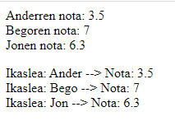
Ariketa 15
Hurrengo array kontutan izanda, atara ikasleen nota guztiak banan-banan alde batetik eta gero foreach bategaz, kontutan izan zein motatako arraya den.
$notak = array("Ander"=>"3.5", "Bego"=>"7", "Jon"=>"6.3");

Slide 14
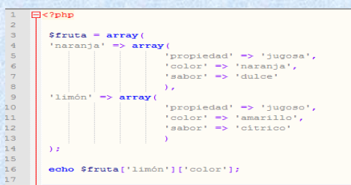
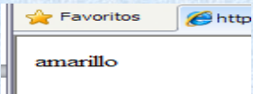
Matrize multidimentsionala
Dimentsio anitzeko array bat bada array bat non bere balioetako bat, gutxienez beste array bat da.

Slide 15
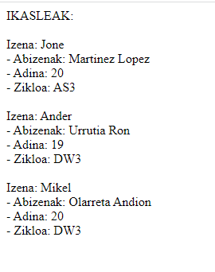
Ariketa 16
Sortu matriz multidimentsionala ikasleen datuak gordetzeko.
Array nagusiaren klabea ikaslearen “izena” izango da eta array honek beste array bat izango du barruan. Hurrengoko datuekin:
Abizenak
Adina
zikloa
Behin sortuta foreach estrukturarekin
pantailan erakutsiko dugu. Zenbat foreach beharko
ditugu?

Slide 16
Matrizeetan nabigatzea
Matrize indexatuak direnean, erraza da array baten zehar nabigatzea, nahikoa da nahi dugun elementuan sartzea, baina elkarte-matrizeren bat denez, ezin da tratamendu bera aplikatu.
Horretarako, funtzio-multzo bat dago aurrefabrikatuak, ekintza ugari: count(), reset(), end() etab…
Hurrengo estekan dituzue Array-en funtzioen zerrenda:
https://www.php.net/manual/es/ref.array.php

Slide 17
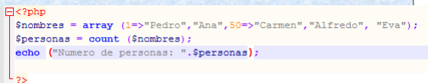
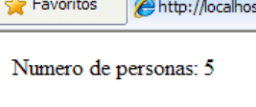
count() funtzioa
Funtzio honekin jakin dezakegu zenbat elementu dituen array batek

Slide 18
Matrizeetan nabigatzea
reset(array); Barruko erakuslea lehen postura itzuli da
end(array); Barruko erakuslea azken postura doa
next(array); Erakuslea hurrengo elementura doa
prev(array); Sartu aurreko elementura
current(array); Uneko (actual) elementuaren edukia itzultzen du

Slide 19
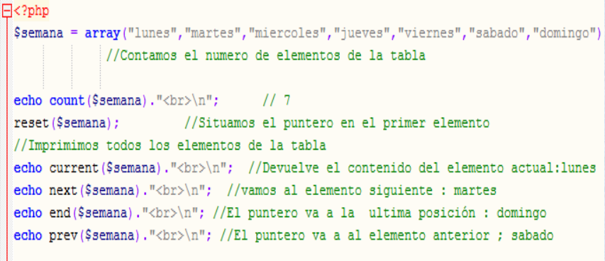
Matrizeetan nabigatzea

Slide 20
Elementuak txertatzea
Array baten barruan elementuak txertatzeko baditugu hainbat funtzio, hona hemen horietako batzuk:
array_push(matr,1,N);
Funtzioaren amaieran elementuak gehitzen ditu eta arraya luzatuko da gehitu diren adina elementu.

Slide 21
Ariketa 17
Badugu ondorengo array bat:
$frutak = array("laranja", "platanoa");
Gehitu beste bi elementu (limoia eta sagarra) array_push() funtzioarekin.

Slide 22
Elementuak txertatzea
array_unshift(matrizea,aldagai1,aldagaiN);
Funtzioaren hasieran elementuak gehitzen ditu besteak atzeruntz botatzen.
array_pad(matrizea,berria,balio_betegarria);
Matrizearen tamaina handitzen du balio bat erabiliz betegarri gisa.

Slide 23
Elementuak ezabatzea
array_shift(matrizea);
Matrizeko lehenengo elementua ezabatzen du
array_pop (matrizea);
Matrizeko azkeneko elementua ezabatzen du
array_splice(matrizea, pos_ini,[tamaina],[ordezkoak]);
Matrize baten zati baten edukia ordezkatzeko edo ezabatzeko erabiltzen da. Horretarako, posizioa zehaztu behar dugu, zenbat elementu ordezkatuko diren eta ordezkoak zeintzuk izango diren (baldin eta elementuren batekin ordezkatu nahi dugun).

Slide 24
Elementuak ezabatzea
array_keys(matrizea,[bilatutako balioa]);
Honek esaten digu array baten klabeak. Balioagarria da elementu bat ezabatu behar dugunerako eta ez baldin badakigu zein posiziotan dagoen
array_values (matrizea);
Honek bueltatzen ditu array baten balioak

Slide 25
Array funtzioak
Hurrengo estekan duzue aukera frogatzeko zelan funtzionatzen duten array funtzio guztiak:
https://www.w3schools.com/php/func_array.asp

Slide 26
Array zati bat lortzeko
array_slice(matrizea,posizioa,tamaina);
Funtzio honek array baten zati bat bueltatzen du, esaten diogu non hasi behar duen zatitzen eta zenbat elementu nahi ditugun.
Ez badugu tamaina jartzen, bukaerararte egingo du.

Slide 27
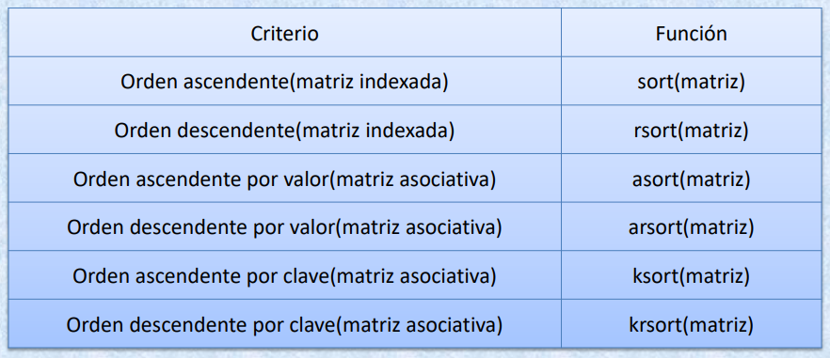
Arrayak ordenatzen

Slide 28
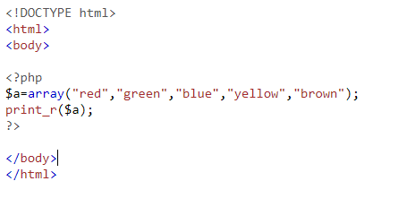

Print_r
print_r funtzioak bueltatzen digu array baten klabeak eta balioak. Klabeak kortxeteen artean bueltatzen ditu eta balioak => seinuaren atzean.
Irteera:

Slide 29
Ariketa 18
Hamar film-titulu dituen array bat definitu.
Sort funtzioa erabili alfabetikoki ordenatu eta print_r bidez pantailan bistaratu

Slide 30
unset()
Parentesien artean esandako elementua ezabatzen du. Hurrengo diapositiban dago adibide bat

Slide 31
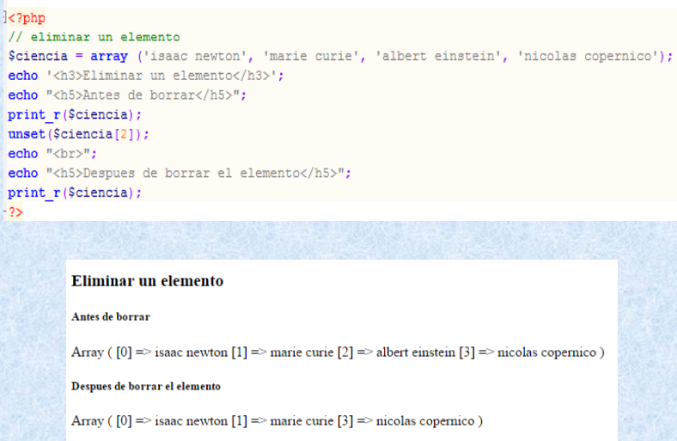

Slide 32
Ariketa 19
Array hau emanda:
$paises = array (“alemania’,’brasil’,’italia’,’txile’,’uruguay’,’australia’)
Hau eskatzen da:
1. ‘Alemania’, ‘italia’ eta ‘australia’ elementuak kentzea.
2. ‘Argentina’ eta ‘bolivia’ elementuak txertatzea
3. Ordenatu array alfabetikoki
4. Bistaratu emaitza print_r pantailaz

Slide 33
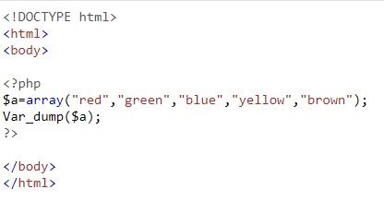
Var_dump
Var_dump funtzioak bueltatzen digu array baten elementu zenbakia parentesien artean eta barneko estruktura datu mota guztiak zehazten.
Irteera:

Slide 34
Ariketa 20
Karaktere bateko gakoak dituen array bat definitu, kareakterak ‘a’tik ‘f’rarte joango dira.
Definizio berean, gako bakoitzari letra horrekin hasten den izen propio bat eman. Adibidez (“a”=’Amanda’);
Erakutsi emaitza pantailan var_dump erabiliz

Slide 35
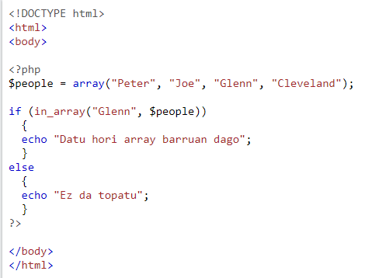

in_array()
Funtzio honek esango digu elementu bat ia array barruan dagoen ala ez. 1 balio hori array barruan dagoenean eta 0 ez baldin badu topatzen.
Irteera:

Slide 36
Ariketa 12 errepaso array-ekin
Hartuko dugu, ariketa 12 errepaso, eta array batekin kontrolatuko dugu hautazko zenbakia ez errepikatzea.
Errepikatzen bada mezu bat aterako dugu, eta ez dugu saiakeren kopurua gehituko.
Mezua adibidez: Zenbakia 5 berriro aukeratu duzu, saiatu berriz.

Slide 37
array_rand
Array barruan dauden elementu guztien artean elementu bat hartzen du “aleatorio” moduan.
Funtzio honek bi parametro izan ditzake, alde batetik arraya, hori derrigorrezkoa da, eta bestetik aukerazko beste parametro bat, zenbat elementu nahi ditugun zehazteko.
https://www.w3schools.com/php/func_array_rand.asp

Slide 38
Ariketa 20B
Zure bidaia-desioen zerrenda
Imajinatu bidaia egiteko gogoko dituzun herrialdeen zerrenda bat antolatzen ari zarela, eta zerrenda hori arrayak erabiliz kudeatu behar duzula.
Argibideak:
Sortu $desio_zerrenda izeneko array bat, bidaiatu nahi zenituzkeen bost herrialderekin.
Erabili beharrezko funtzioa bi herrialde gehiago gehitzeko zerrendara.
jarraitu->

Slide 39
Ariketa 20B
Orain bi zerrenda gehigarri dituzu, azken bi urteetan bidaiatu dituzun herrialdeekin, adibidez:
$bisitatuak_2022 = array('Italia', 'Frantzia')
$bisitatuak_2023 = array('Portugal', 'Japon')
Bi zerrenda horiek batu array bakarrean $bisitatuak_guztiak.
Ezabatu errepikatzen diren herrialdeak $desio_zerrenda-tik. Hau da, bidaiatu dituzun herrialdeak ezabatu nahi dituzu zure desioen zerrendatik.
Azken desioen zerrenda alfabetikoki ordenatu.
Emaitza pantailaratu.

